Slide 1
HABİBE TAŞ
İLKOKULU
TARTMA İLE İLGİLİ
PROBLEMLER
Ziya MACİT
2/F Sınıfı

Slide 2
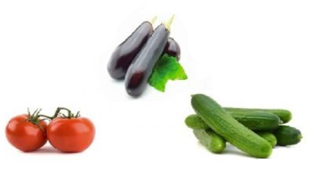
1. Babam pazardan 4 kg domates , 2 kg patlıcan ve 3 kg salatalık aldı. Babamların aldıkları toplam kaç kg’dır ?
Çözüm :
4
2
+ 3
9
kg

Slide 3
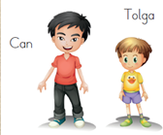
2. Tolga 28 kg ağırlığındadır. Can ise Tolga’dan
14 kg daha ağırdır. Canın ağırlığı kaç kg’dır?
Çözüm :
28
+ 14
4
2
kg

Slide 4
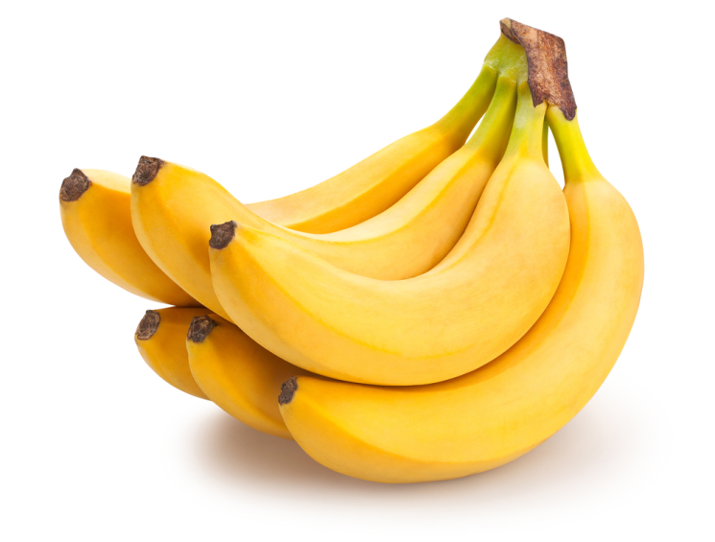
3. Bir manav 60 kg muzun 28 kg’ını satmış. Geriye kaç kg muz kalmıştır ?
Çözüm :
60
- 28
3
2
kg

Slide 5
4. Babamın taşıdığı büyük kutu 42 kg ağırlığında-dır. Küçük kutu ise 17 kg kg daha hafiftir. Küçük kutu kaç kg ağırlığındadır?
Çözüm :
42
- 17
2
5
kg

Slide 6
5. Annem bir kilosu 8 lira olan çilekten 4 kg almış. Annem kaç lira ödemiştir ?
Çözüm :
8
x 4
32
lira

Slide 7
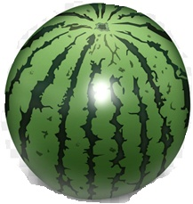
6. Amcam her birinin ağırlığı 7 kg olan 3 tane karpuz almış. Karpuzların toplam ağırlığı kaç kg’dır?
Çözüm :
7
x 3
21
kg

Slide 8
7. Evimizde bir tanesinin ağırlığı 20 kg olan 2 torba un vardı. Annem unun 23 kilogramını kullanmış. Geriye kaç kilogram un kalmıştır?
Çözüm :
20
+ 20
40
- 23
20 kg
20 kg
1
4
7
kg
0

Slide 9
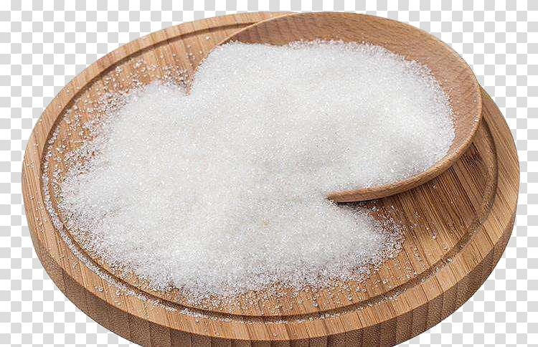
8. Evimizde 14 kg toz şeker vardı. Annem reçel yaparken toz şekerin yarısını kullandı. Annem kaç kg şeker kullandı ?
Çözüm :
14
2
7
kg
- 14
0
0

Slide 10
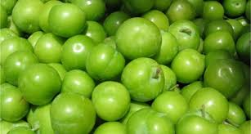
9. Pazarcı 74 kg eriğin önce 17 , sonra 29 kg’ını satmış. Geriye kaç kg erik kalmıştır ?
Çözüm :
17
+ 29
74
- 46
2
4
8
kg
6

Slide 11
10. Beyza ile Sevgi’nin ağırlıkları toplamı 63 kg’dır. Beyza 35 kg olduğuna göre Sevgi kaç kg’dır ?
Çözüm :
63
- 35
2
8
lira

Slide 12
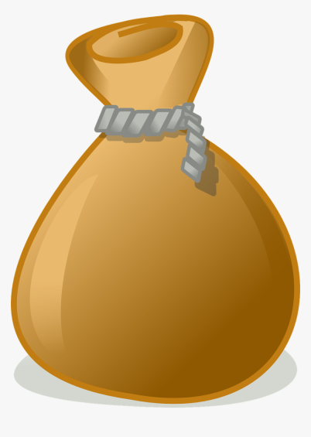
11. Bir bakkal 24 kg unu 3 kg’lık poşetlere koymuş. Bakkal kaç tane poşet kullanmıştır ?
Çözüm :
24
3
8
poşet
- 24
0
0

Slide 13
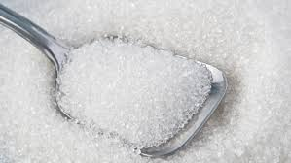
12. Bir pastanede tatlı yapmak için her gün 5 kg şeker kullanılıyor. Bir haftada kaç kg şeker kullanılır ?
Çözüm :
5
x 7
35
kg

Slide 14
13. Her birinde 18 kg domates olan 3 kasa domates vardı. Domatesin 38 kg’ı satıldı. Kaç kg domates kalmıştır ?
Çözüm :
46
- 38
18
18
+ 18
0
8
kg
4
6

